Slide 1
Vítejte na mé prezentaci o NIZOZEMSKU

Slide 2
OBSAH
Obecné informace
Dělení území
Státní správa
Obyvatelstvo
Podnebí
Fauna a flóra

Slide 3
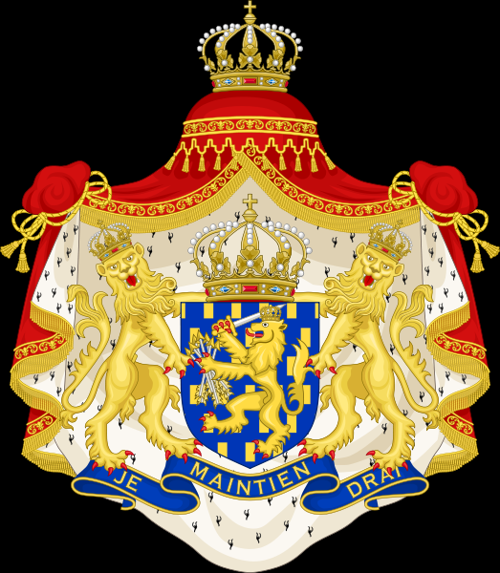
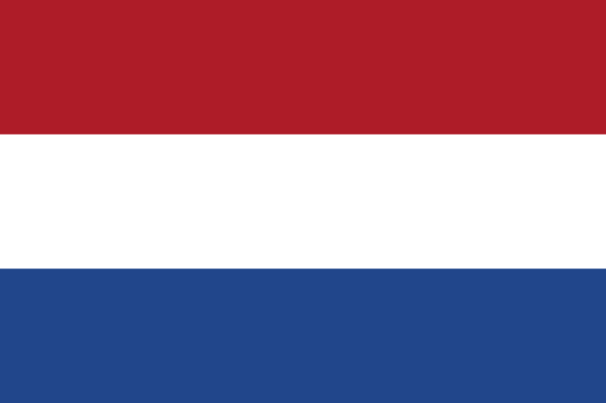
OBECNÉ INFORMACE
Součást Nizozemského Království
Rozloha 41 527 km² (27 PROCENT POD ÚROVNÍ MOŘE)
Počet obyvatel 16,7 mil.
Úřední jazyky: nizozemština a fríština
Hl. město: Amsterdam
Nejvyšší vrchol: 321 metrů vysoký Vaalserberg

Slide 4
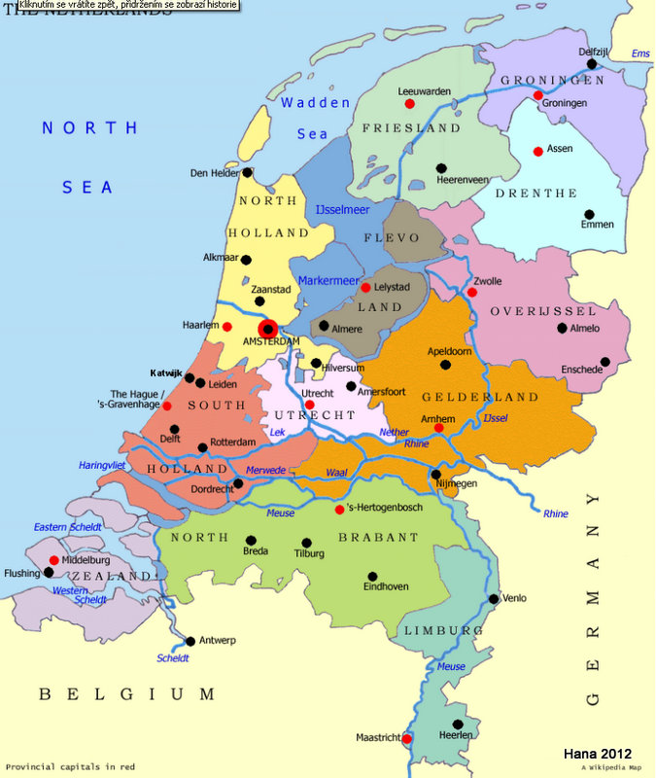
DĚLENÍ ÚZEMÍ
Nizozemsko se dělí na provincie
Je jich dvanáct

Slide 5
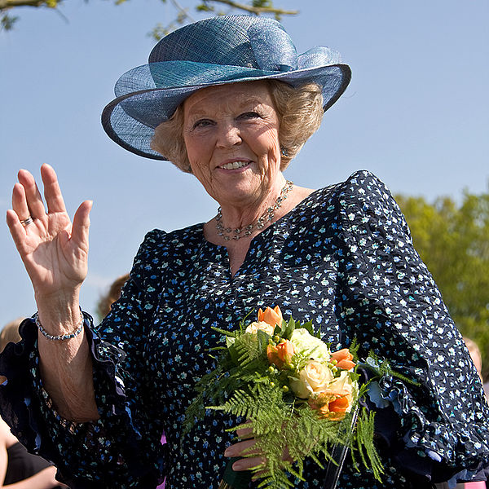
STÁTNÍ SPRÁVA
Konstituční (dědičná) monarchie
Hlavou státu je od roku 1980 královna Beatrix, společně sradou ministrů

Slide 6
OBYVATELSTVO
Hustota zalidnění je 397,7 ob./km²
Průměrný roční přírůstek je 5,4 ob./1000 ob.
nizozemská národnost („autochtonen") 79% - 13,2 mil.
jiná národnost („allochtonen") 21% - 3,5 mil
Náboženské složení
Poslední dostupné údaje jsou za rok 2009:
bez vyznáníi 46 %
římsko-katolická vyznání 27 %
křesťanské reformované církve 17%
ostatní vyznání 10%

Slide 7
PODNEBÍ
Převládá oceánské podnebí
Vysoký roční úhrn srážek(750–850 mm)
Časté mlhy a silný vítr
Podnebí velmi ovlivňuje teplý Golfský proud
Díky němu teplé zimy, ale poměrně studené léta

Slide 8
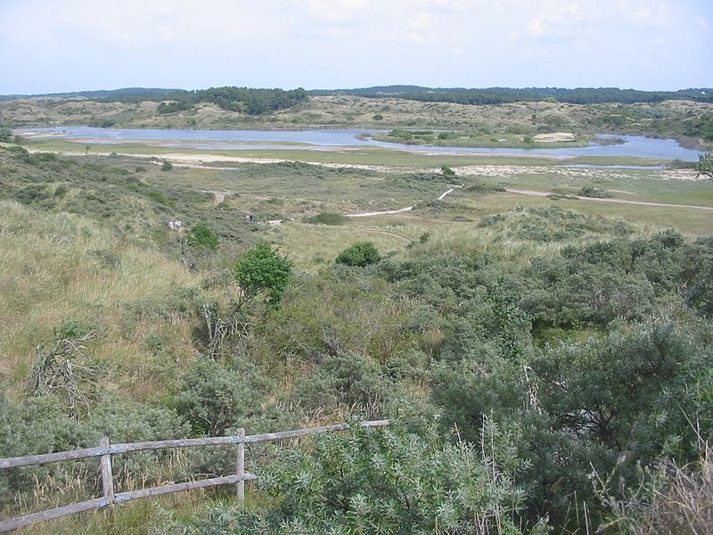
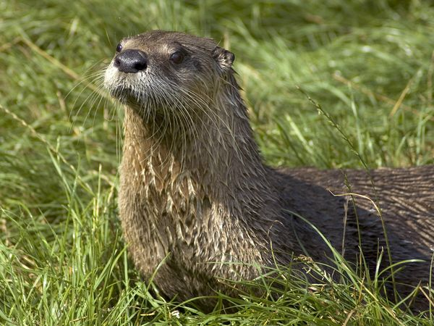
Fauna a flóra
Původně zde byly dubové a březové porosty, jejich rozsah se ale dost zmenšil
Pobřeží pokrývají porosty tvrdých trav
Velké množství stěhovavých ptáků a vyder

Slide 9
Zdroje: http://cs.wikipedia.org/wiki/Nizozemsko#Podneb.C3.AD http://www.mzv.cz/jnp/cz/encyklopedie_statu/evropa/nizozemsko/index.html
DĚKUJI ZA POZORNOST ☺

